Slide 1

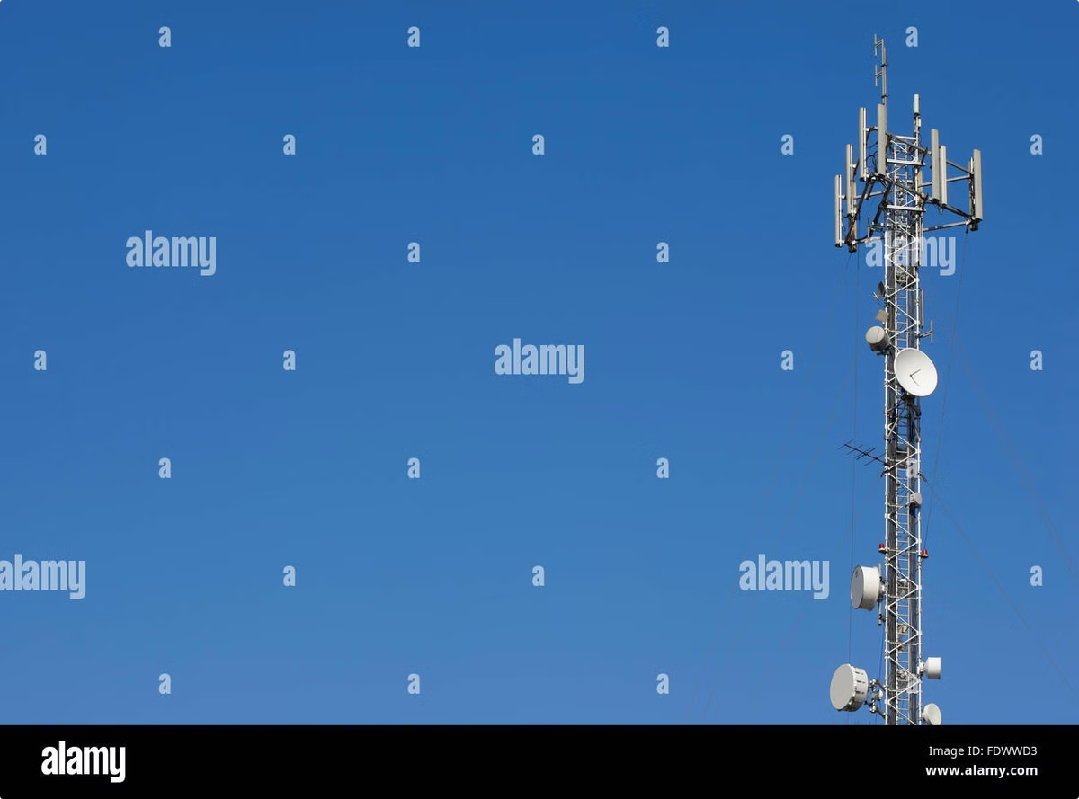
Medios de Comunicación No Guiados en las Telecomunicaciones
En el mundo de las telecomunicaciones, la transmisión de información se realiza a través de diferentes medios, algunos requieren de un canal físico como cables o fibras ópticas, mientras que otros utilizan ondas electromagnéticas que se propagan a través del aire o el espacio. Los medios de comunicación no guiados, también conocidos como inalámbricos, se basan en este último principio, utilizando ondas electromagnéticas para transmitir datos sin necesidad de un cableado físico.
RR
by Ricardo Murguia Rivas

Slide 2
Introducción a los medios de comunicación no guiados
1
Transmisión inalámbrica
2
Espectro electromagnético
3
Comunicación bidireccional
Los medios de comunicación no guiados, como su nombre lo indica, transmiten información de forma inalámbrica, sin necesidad de cables o fibras ópticas. Este tipo de comunicación se basa en la propagación de ondas electromagnéticas a través del aire o el espacio.
Las ondas electromagnéticas abarcan un amplio espectro, desde las ondas de radio hasta los rayos gamma. En las telecomunicaciones, se utilizan principalmente las ondas de radio y las microondas para transmitir información.
La mayoría de los medios de comunicación no guiados permiten la comunicación bidireccional, es decir, la transmisión y recepción de datos simultáneamente. Esto es posible gracias al uso de técnicas de multiplexación y modulación.

Slide 3
Tipos de medios de comunicación no guiados
Radio
Microondas
Satélites
La radio es una de las formas más antiguas de comunicación inalámbrica, utilizando ondas de radio para transmitir información. Se utiliza ampliamente en la radiodifusión, la comunicación móvil y la transmisión de datos.
Las microondas tienen una frecuencia más alta que las ondas de radio, lo que les permite transportar más información y tener un alcance más limitado. Se utilizan en las telecomunicaciones, los enlaces de microondas terrestres y las comunicaciones satelitales.
Los satélites se utilizan para transmitir información a largas distancias, especialmente en áreas remotas o donde la infraestructura terrestre es limitada. Son esenciales para las comunicaciones globales, la navegación y la meteorología.

Slide 4
Características de los medios de comunicación no guiados
Alcance
Ancho de banda
El alcance de un medio de comunicación no guiado depende de la frecuencia utilizada, la potencia de la señal y las condiciones ambientales. Los satélites pueden alcanzar distancias intercontinentales, mientras que las redes inalámbricas locales tienen un alcance limitado.
El ancho de banda disponible en un medio no guiado depende de la frecuencia utilizada. Las microondas tienen un ancho de banda más amplio que las ondas de radio, lo que permite transmitir más información.
Interferencias
Seguridad
Las señales inalámbricas pueden verse afectadas por interferencias de otras señales o fuentes de ruido. Los medios no guiados utilizan técnicas de modulación y codificación para minimizar los efectos de las interferencias.
La seguridad de los medios de comunicación no guiados es un factor importante a considerar. Las señales inalámbricas pueden ser interceptadas o alteradas por terceros. Se utilizan diferentes protocolos de seguridad para proteger la información transmitida.

Slide 5

Ventajas y desventajas de los medios de comunicación no guiados
Ventajas
Desventajas
Flexibilidad y movilidad
Interferencias y ruido
Costo de instalación más bajo
Seguridad y privacidad
Amplio alcance
Limitaciones de ancho de banda

Slide 6
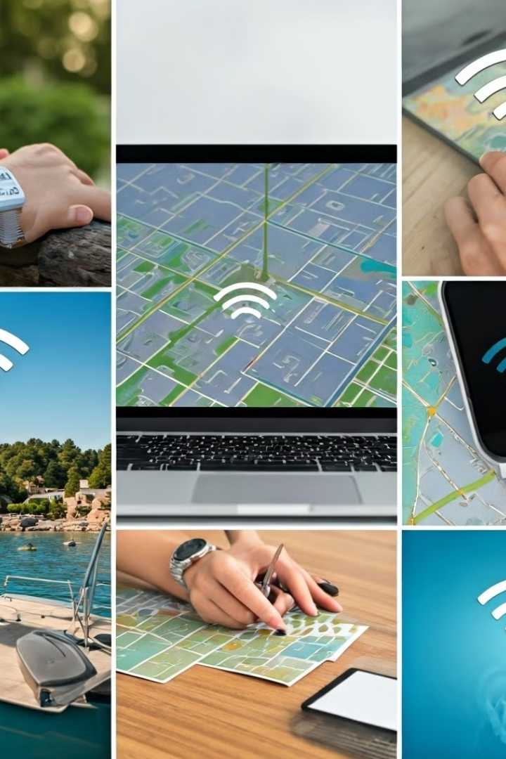




Aplicaciones de los medios de comunicación no guiados
Telefonía móvil
Redes inalámbricas locales
Las redes celulares utilizan ondas de radio para permitir la comunicación inalámbrica entre teléfonos móviles.
El Wi-Fi utiliza ondas de radio para conectar dispositivos dentro de un rango limitado, como en hogares y oficinas.
Comunicaciones satelitales
Sistemas de posicionamiento global (GPS)
Los satélites se utilizan para proporcionar comunicación a áreas remotas y para transmitir señales de televisión y radio.
El GPS utiliza satélites para determinar la ubicación de los dispositivos en la Tierra, utilizado para la navegación y la gestión de flotas.

Slide 7

Tendencias y avances en los medios de comunicación no guiados
1
5G
La tecnología 5G ofrece velocidades de datos más rápidas, menor latencia y una mayor capacidad, lo que permite nuevas aplicaciones como la realidad virtual y la industria 4.0.
2
Internet de las Cosas (IoT)
El IoT conecta dispositivos inteligentes a través de redes inalámbricas, creando un ecosistema de datos interconectados.
3
Comunicaciones ópticas inalámbricas
Las comunicaciones ópticas inalámbricas utilizan la luz para transmitir datos a altas velocidades, con aplicaciones potenciales en la comunicación de corto alcance y en entornos con alto ruido.

Slide 8
Conclusión y recomendaciones
Los medios de comunicación no guiados juegan un papel fundamental en el desarrollo de las telecomunicaciones modernas, brindando flexibilidad, movilidad y accesibilidad a la información. A medida que las tecnologías inalámbricas continúan evolucionando, se espera que las aplicaciones de los medios no guiados se expandan aún más, transformando la forma en que nos comunicamos e interactuamos con el mundo.
Para aprovechar al máximo las ventajas de los medios de comunicación no guiados, es importante tener en cuenta los desafíos relacionados con la seguridad, la interferencia y las limitaciones de ancho de banda. Se deben desarrollar protocolos de seguridad robustos, técnicas de gestión de interferencias avanzadas y tecnologías de transmisión de datos más eficientes.
Además, las futuras investigaciones en áreas como las comunicaciones ópticas inalámbricas y las redes de próxima generación abrirán nuevas oportunidades para la innovación y la mejora de los medios de comunicación no guiados.

